Slide 1
ТЕРРИТОРИЯ: РУЗСКИЙ ОКРУГ

Slide 2
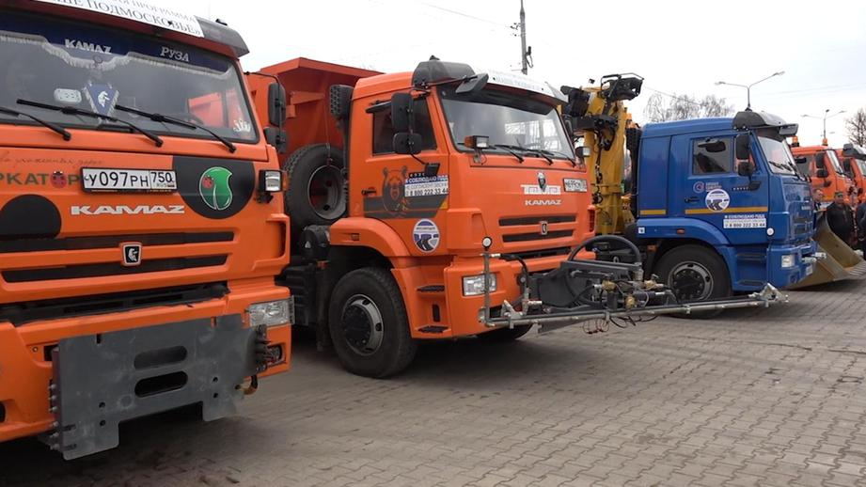
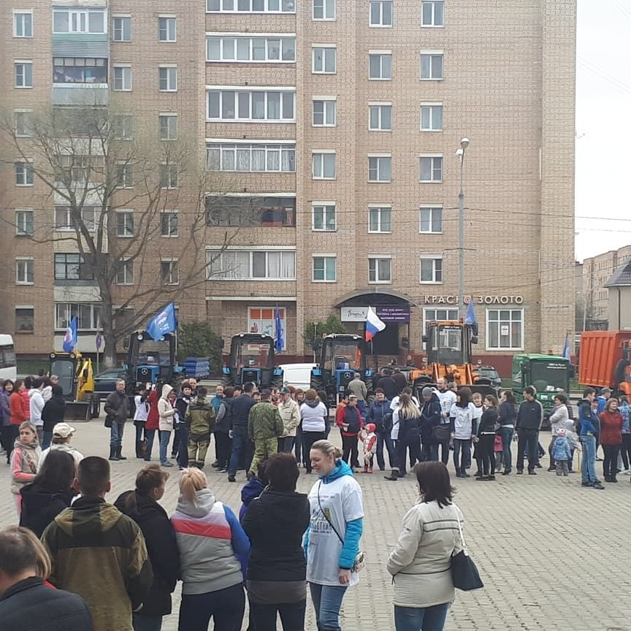
Парад коммунальной техники прошел на центральных точках округа с участием Зам. Председателя Правительства МО Дмитрия Владимировича Пестова
Более десятка коммунальных машин приняли участие в параде коммунальной техники в Рузе. Смотр прошел в преддверии общеобластного субботника.
Сразу после парада техника отправилась на уборку улиц и дворов.

Slide 3
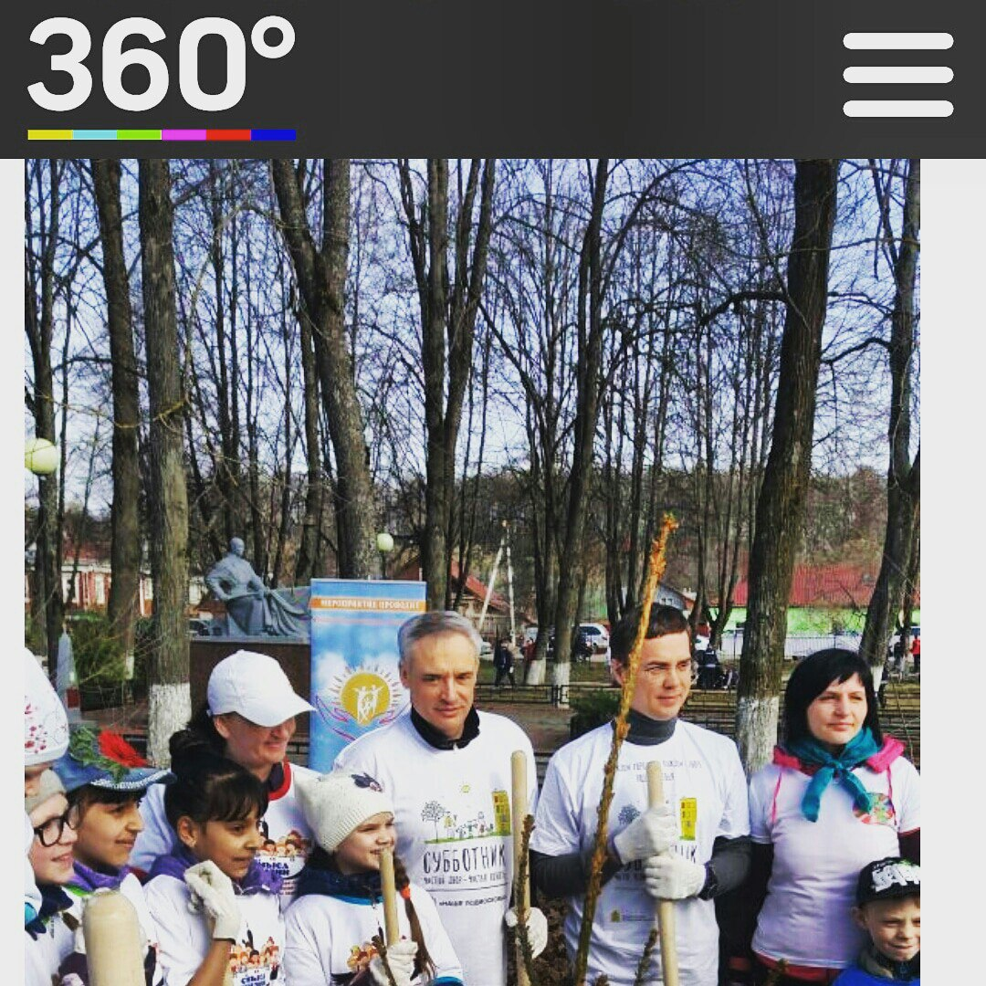
Очень приятно, что с каждым годом все больше людей выходят во дворы, выходят на общественные территории, наводят порядок. Этот год юбилейный для городского округа Руза, особо важно сделать его красивым, приятным для посещения гостей. Вы постоянно в лидирующих муниципалитетах, которые участвуют во всех государственных программах — Дмитрий Пестов, заместитель председателя правительства Московской области.

Slide 4
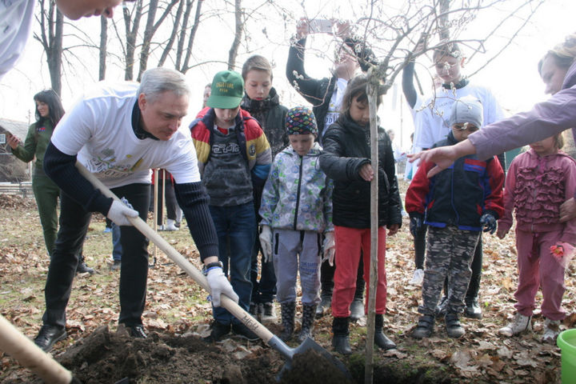
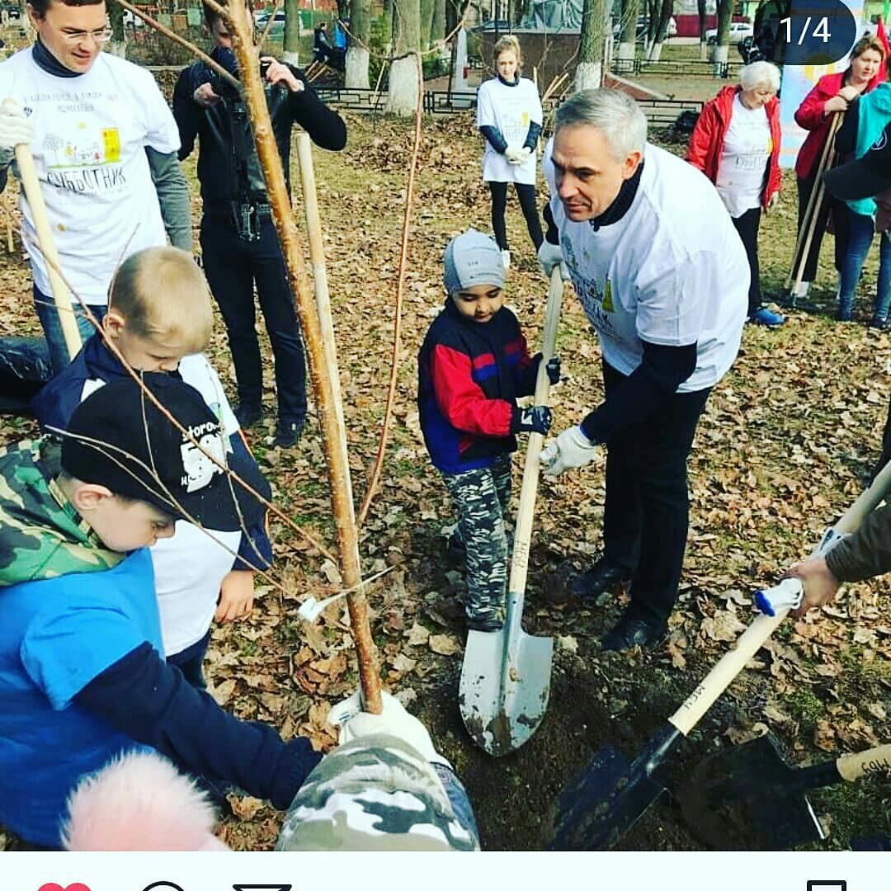
В СКВЕРЕ НА СРЕДНЕ-ЗАРЕЦКОЙ СОВМЕСТНО ПРОИЗВЕЛИ ВЫСАДКУ САЖЕНЦЕВ ЕЛИ И ВЕРБЫ, В АКЦИИ ПОСАДКИ ПРИНЯЛИ УЧАСТИЕ: ДМИТРИЙ ВЛАДИМИРОВИЧ ПЕСТОВ, МАКСИМ ВИКТОРОВИЧ ТАРХАНОВ И ЧЛЕНЫ АССОЦИАЦИИ ЗАМЕЩАЮЩИХ СЕМЕЙ «СОДРУЖЕСТВО»
ГЕНЕРАЛЬНУЮ УБОРКУ В ПАРКЕ СОВМЕСТИЛИ С ПОСАДКОЙ ДЕРЕВЬЕВ
ЗАЛОЖИЛИ НОВЫЕ АЛЛЕИ

Slide 5
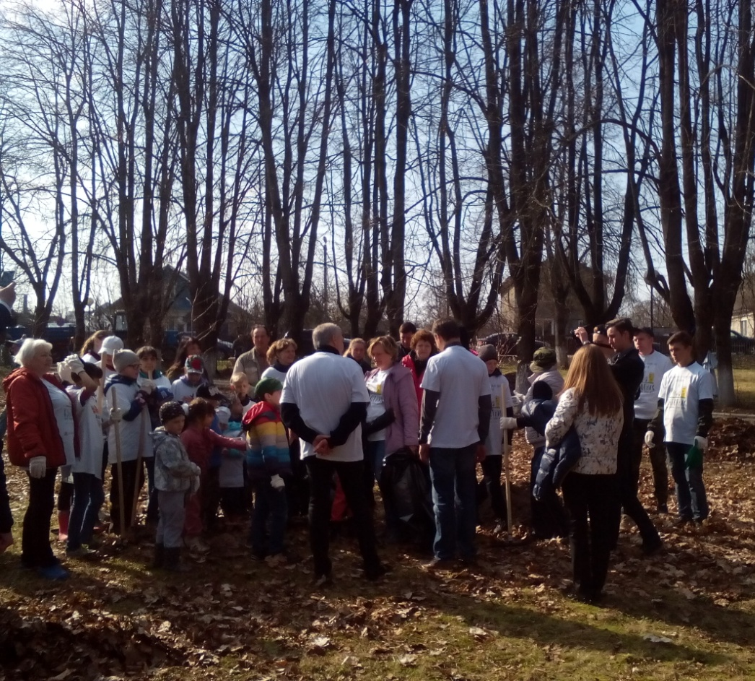
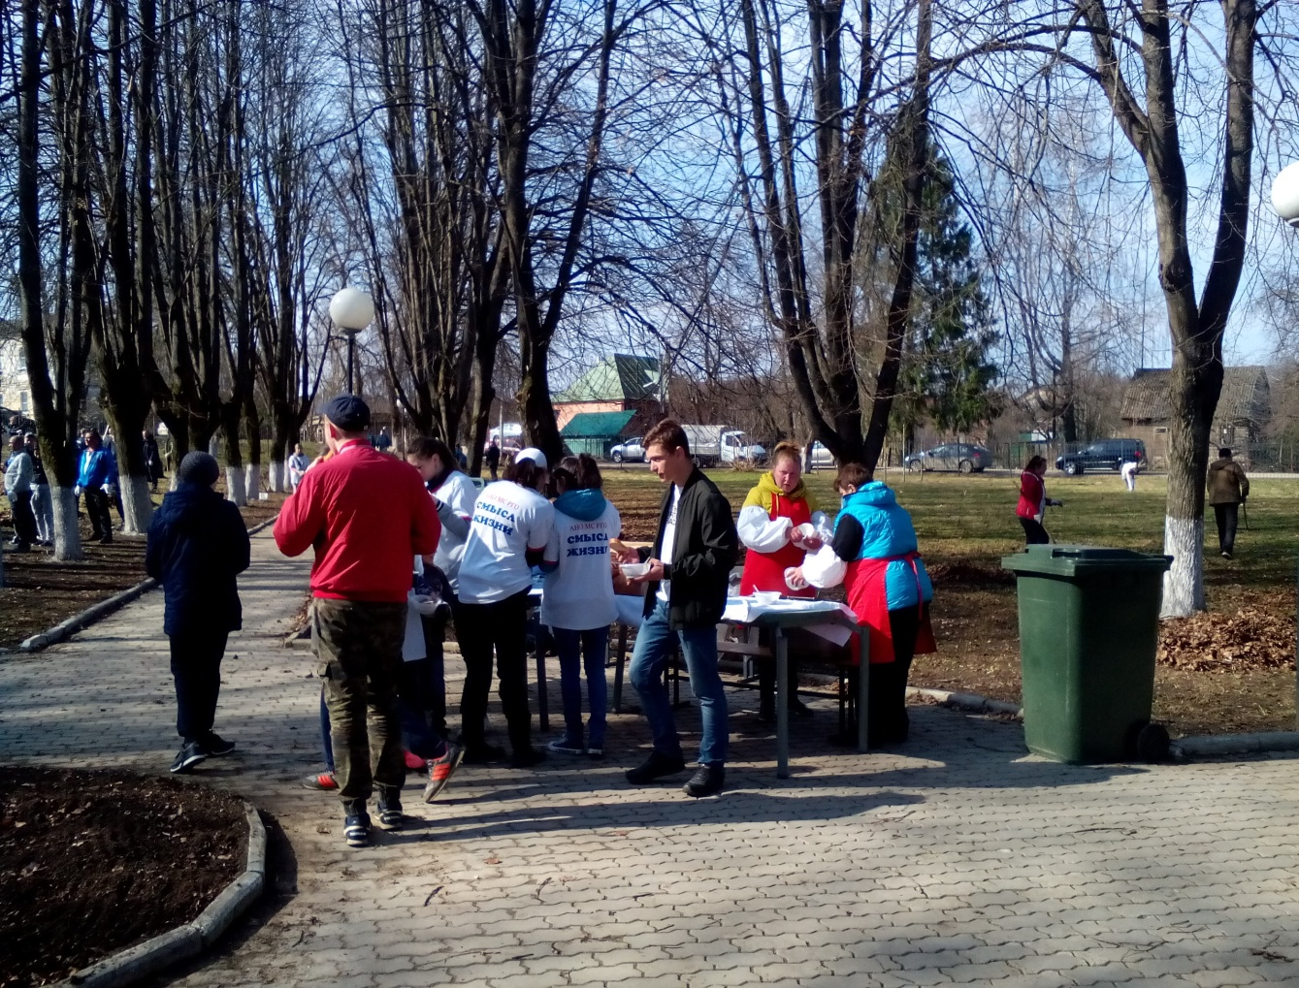
ПОЛЕВАЯ КУХНЯ
ГЕНЕРАЛЬНУЮ УБОРКУ В ПАРКЕ СОВМЕСТИЛИ С ПОСАДКОЙ ДЕРЕВЬЕВ

Slide 6
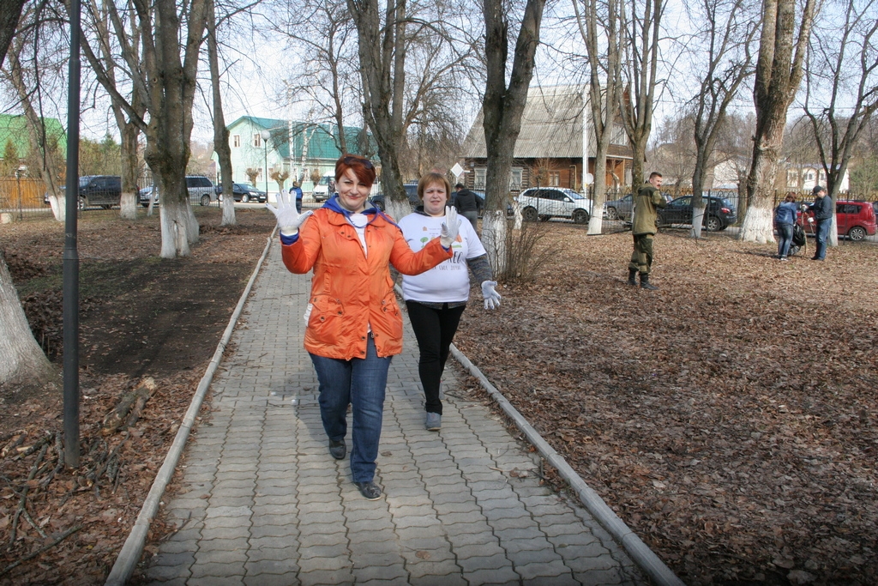
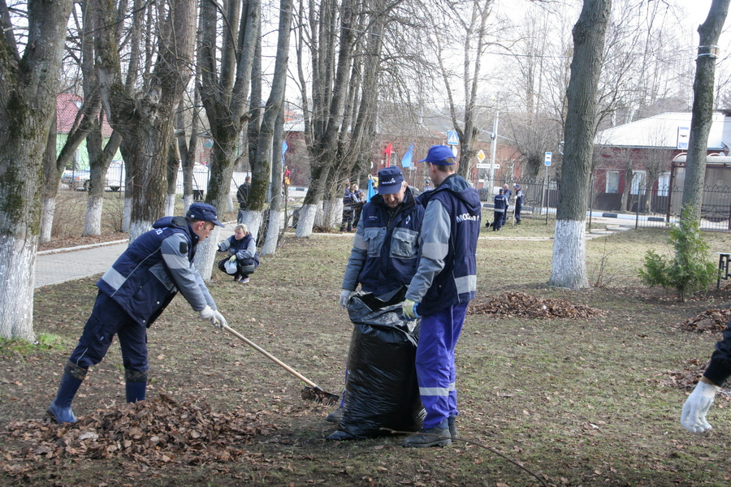
ОБЩЕЕ КОЛИЧЕСТВО УЧАСТНИКОВ БОЛЕЕ 3 000 ЧЕЛ
РАБОТНИКИ ПРЕДПРИЯТИЙ, ОРГАНИЗАЦИЙ, УПРАВЛЯЮЩИХ КОМПАНИЙ, ШКОЛЫ, ДЕТСКИЕ САДЫ, ДЕТСКИЙ ДОМ, ОБЩЕСТВЕННЫЕ ОРГАНИЗАЦИИ, ВОЛОНТЕРЫ, СЛУЖАЩИЕ АДМИНИСТРАЦИИ И МУНИЦИПАЛЬНЫХ ОРГАНИЗАЦИЙ, ИНДИВИДУАЛЬНЫЕ ПРЕДПРИНИМАТЕЛИ, МБУ РГО "БЛАГОУСТРОЙСТВО"

Slide 7
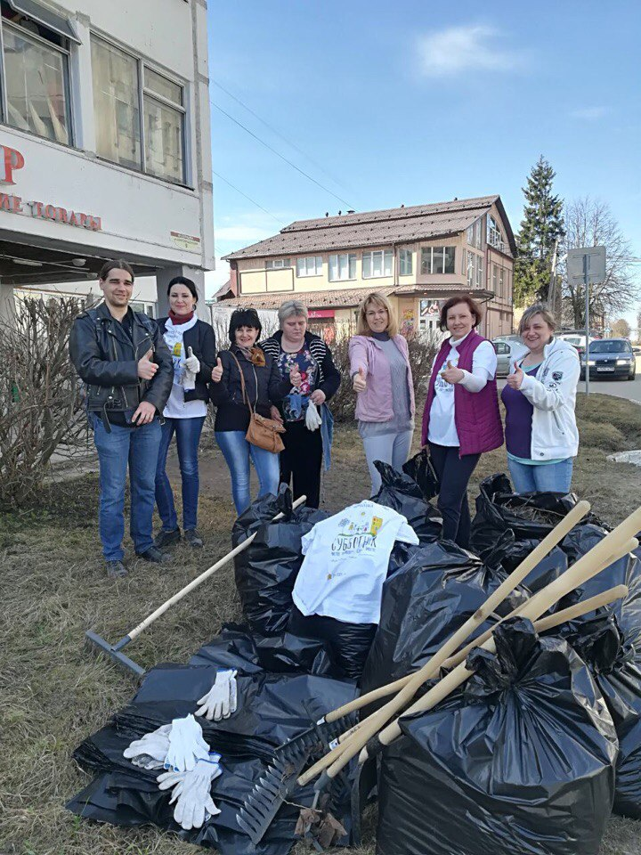
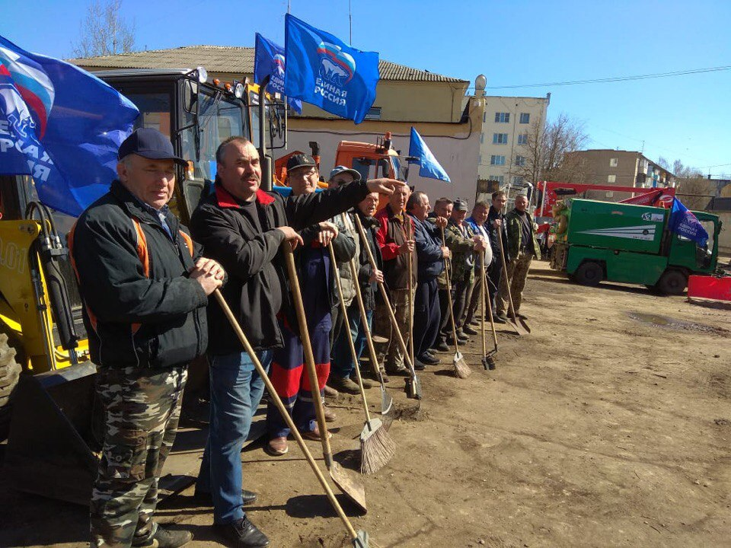
В ХОДЕ ПРОВЕДЕНИЯ СУББОТНИКА БЫЛО ЗАДЕЙСТВОВАНО БОЛЕЕ 78 ЕД.ТЕХНИКИ. УБРАНЫ ТЕРРИТОРИИ 38 ПАРКОВ/СКВЕРОВ, 100 ДЕТСКИХ ИГРОВЫХ ПЛОЩАДОК, 100 ДВОРОВЫХ ТЕРРИТОРИЙ, 104 ВОИНСКИХ ЗАХОРОНЕНИЯ. ОТРЕМОНТИРОВАНО И ПОКРАШЕНО БОЛЕЕ 626 МАЛЫХ АРХИТЕКТУРНЫХ ФОРМ И ОГРАЖДЕНИЙ.

Slide 8
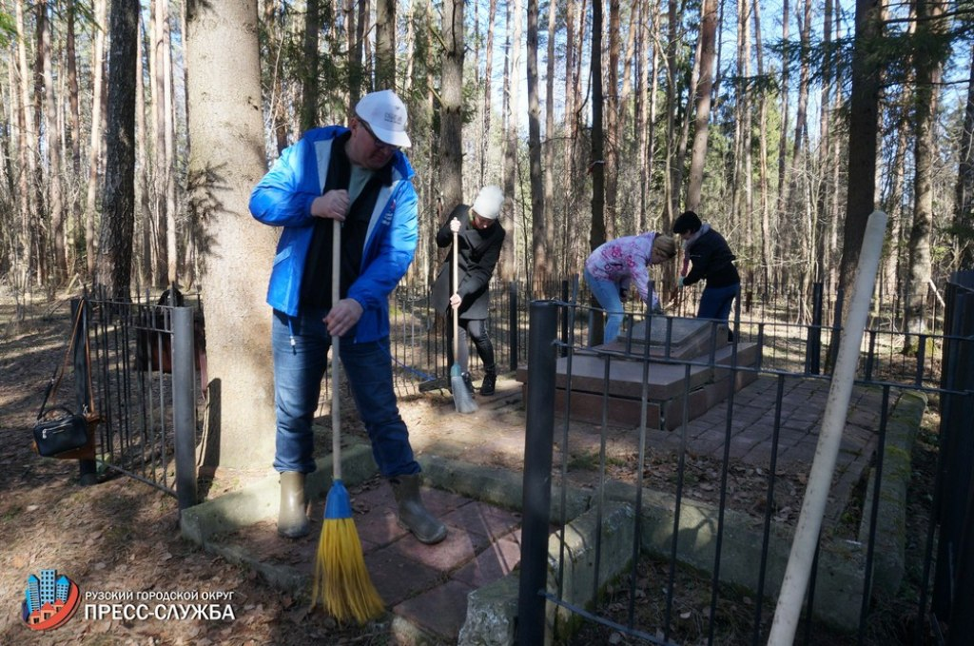
МЕДИАСУББОТНИК ПРОВЕЛИ В РУЗСКОМ ГОРОДСКОМ ОКРУГЕ НА МЕСТЕ ПЕРВОГО ЗАХОРОНЕНИЯ ЗОИ КОСМОДЕМЬЯНСКОЙ

Slide 9
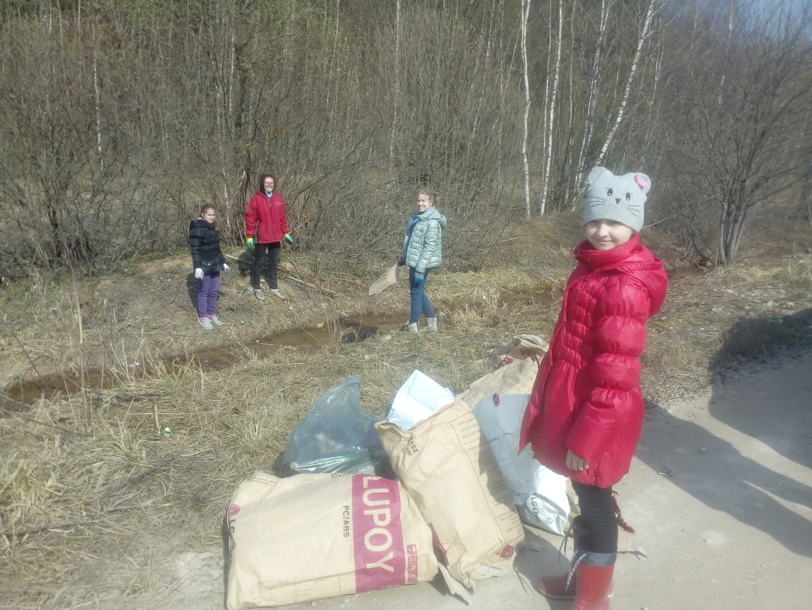
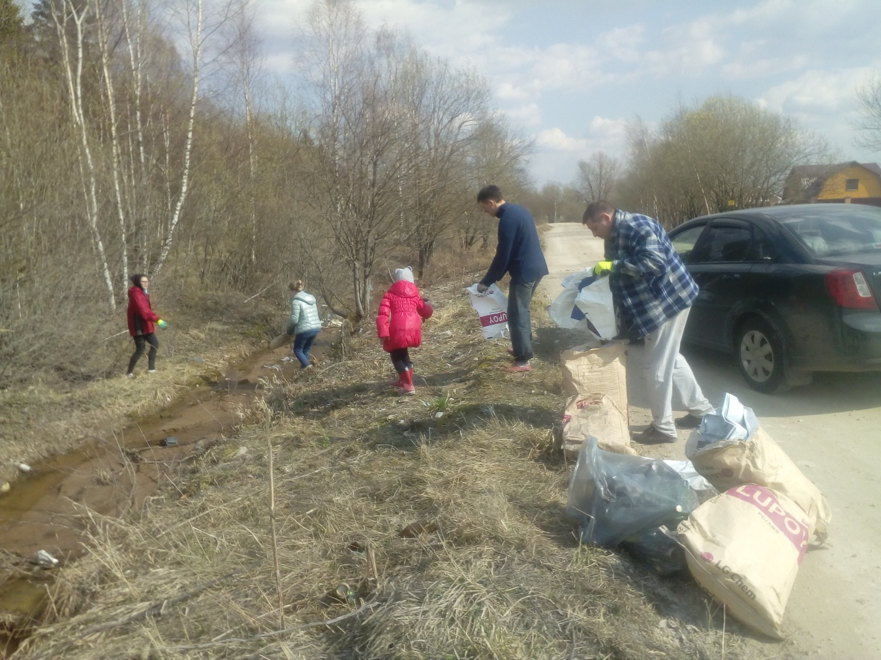
ЖИТЕЛИ Д.КОНТЕМИРОВО.
ОРГАНИЗОВАЛИ СУББОТНИК
ТЕР. УПРАВЛЕНИЕ+ УК+ ЖИТЕЛИ

Slide 10
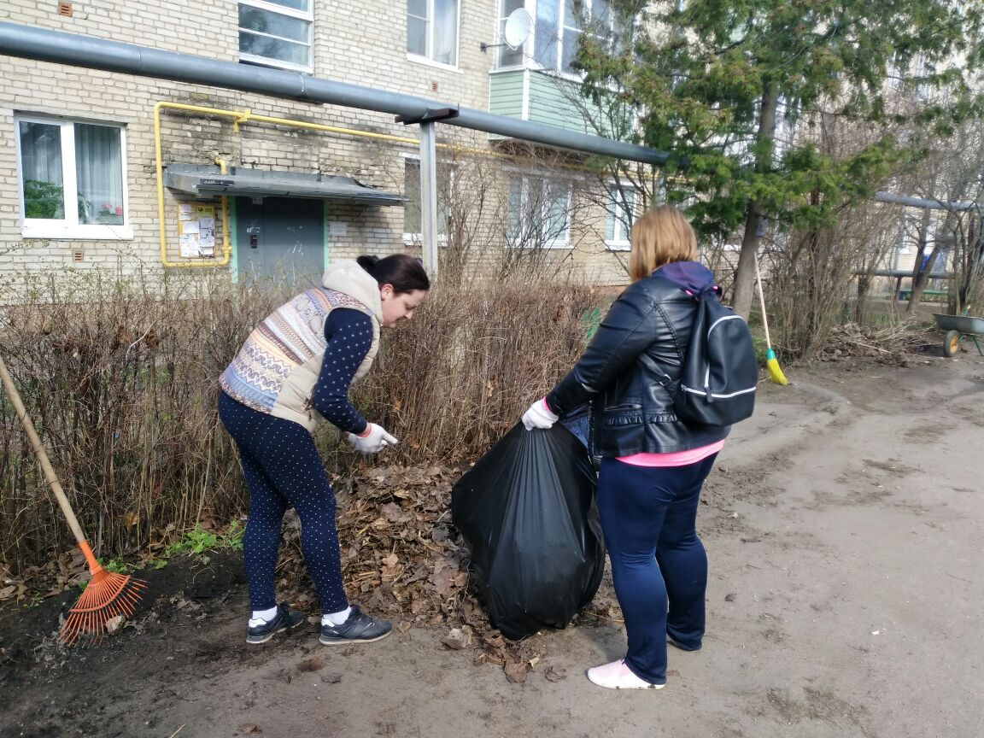
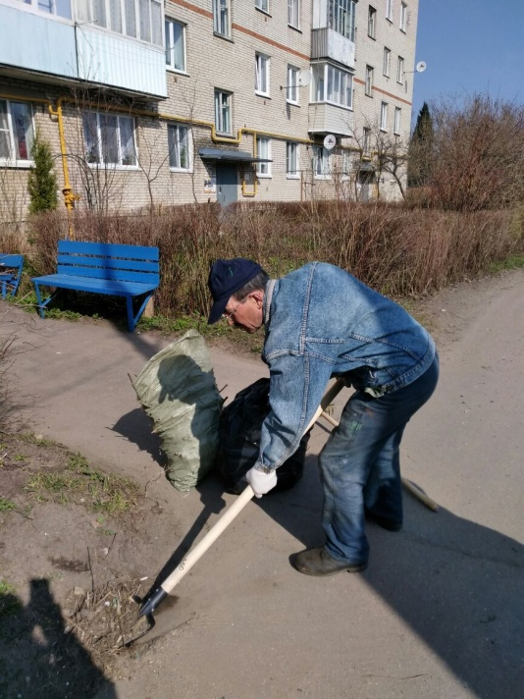
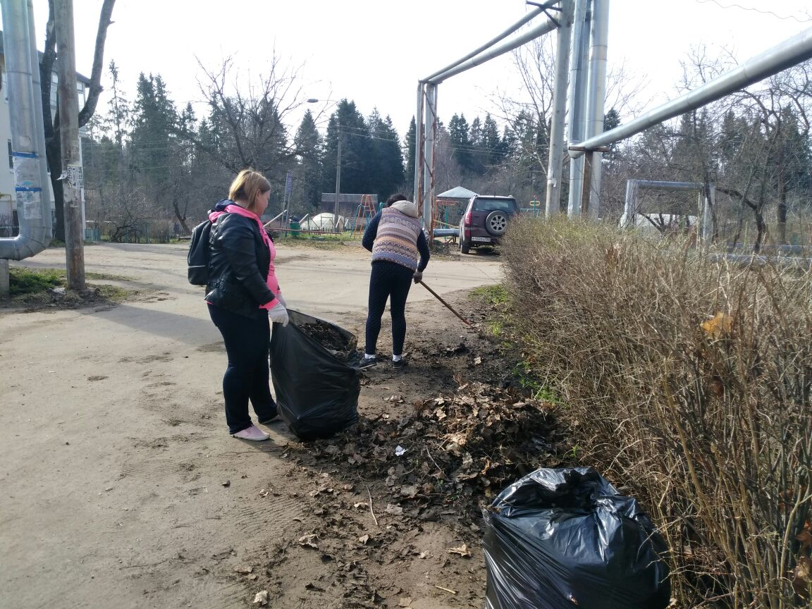
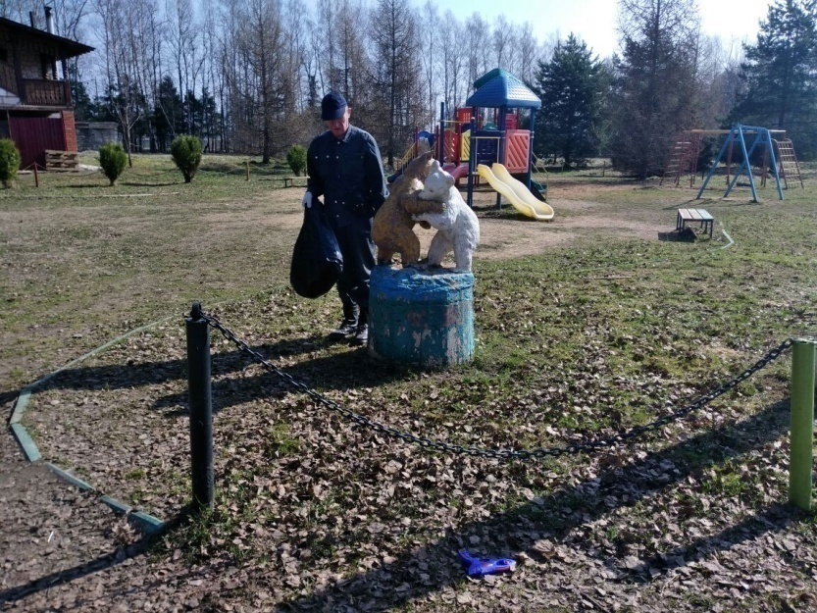
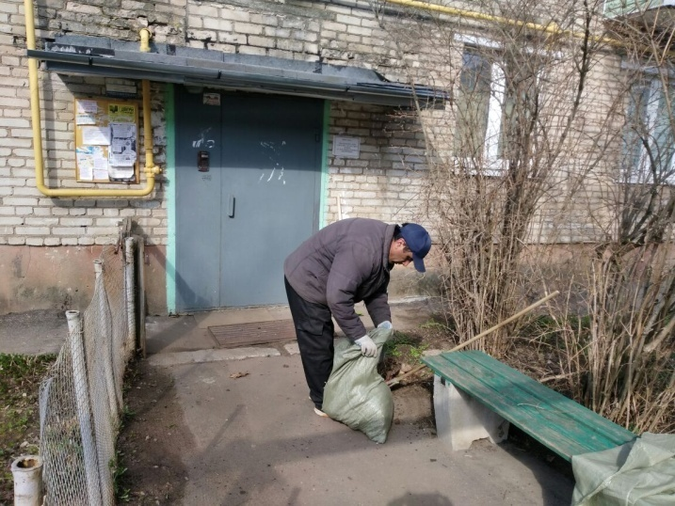
РУЗСКИЙ ГОРОДСКОЙ ОКРУГ Д.НЕСТЕРОВО, Д.ВОРОБЬЕВО, П.ДОРОХОВО
ТЕР. УПРАВЛЕНИЕ+ УК+ ЖИТЕЛИ

Slide 11
РУЗСКИЙ ГОРОДСКОЙ ОКРУГ Д.НЕСТЕРОВО, Д.ВОРОБЬЕВО, П.ДОРОХОВО
ТЕР. УПРАВЛЕНИЕ+ УК+ ЖИТЕЛИ

Slide 12
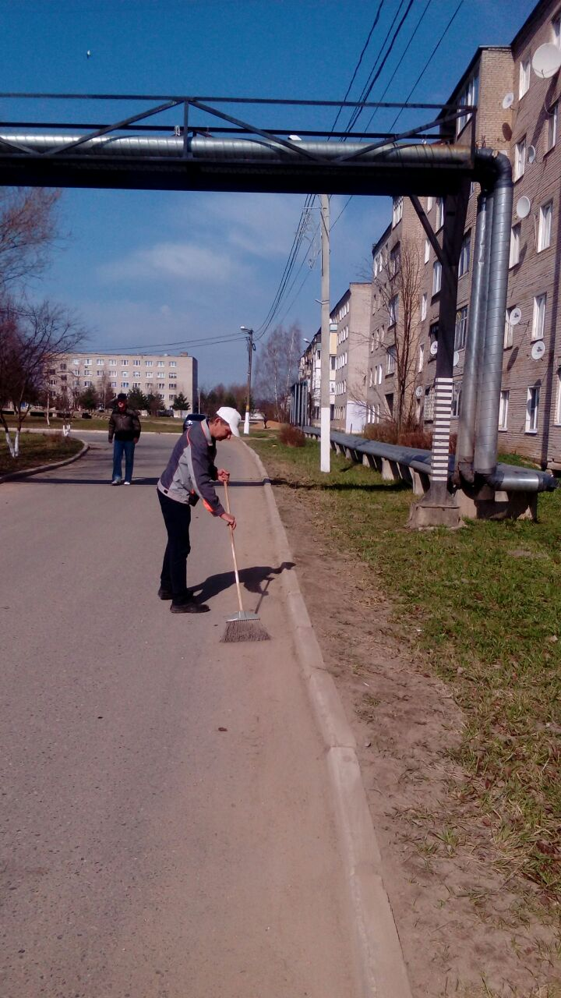
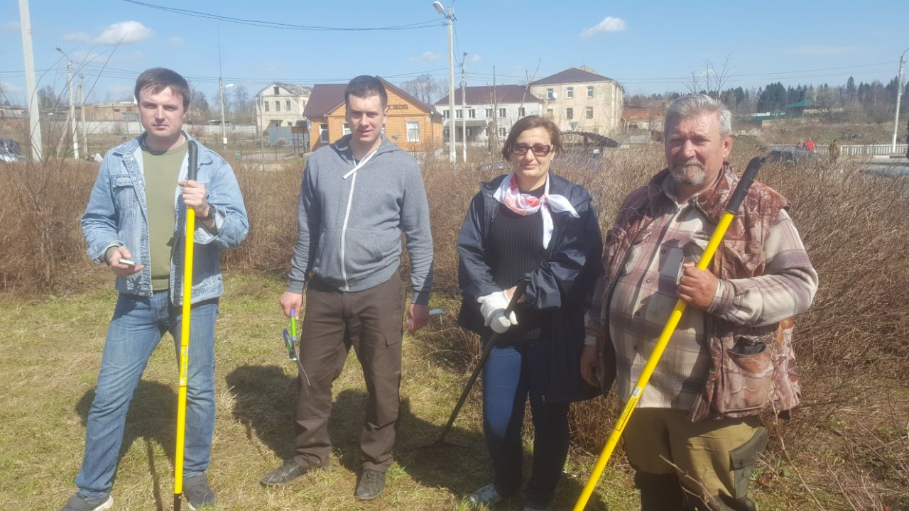
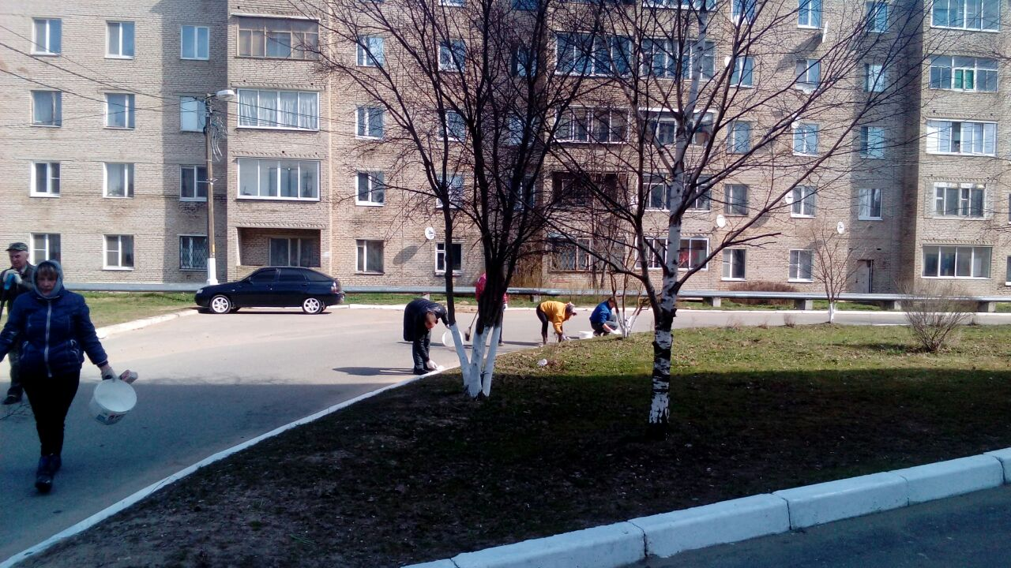
РУЗСКИЙ Г/О П.КОЛЮБАКИНО, ДВОРОВЫЕ ТЕРРИТОРИИ
ТЕР. УПРАВЛЕНИЕ+ УК+ ЖИТЕЛИ

Slide 13
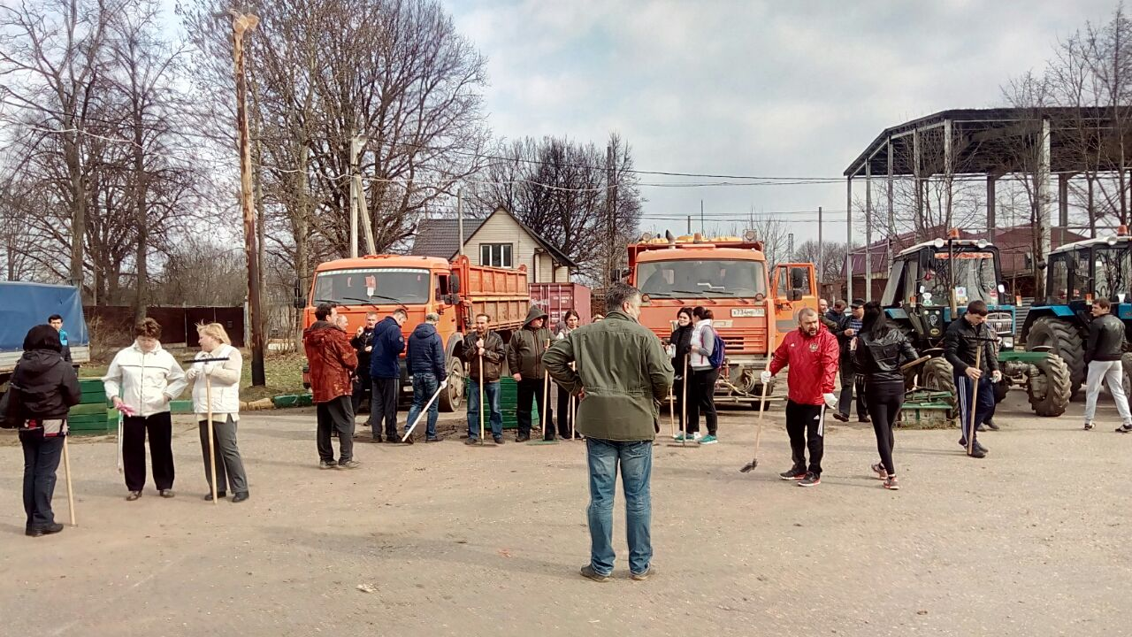
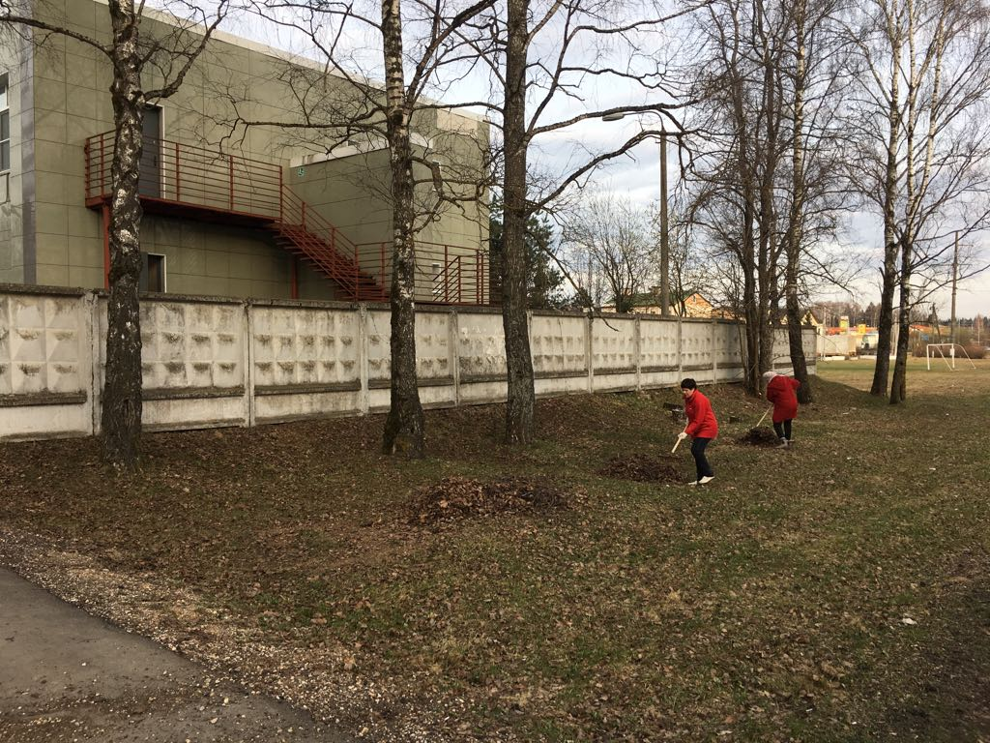
РУЗСКИЙ Г/О П.ТУЧКОВО, СКВЕР, ПАРАД ТЕХНИКИ

Slide 14
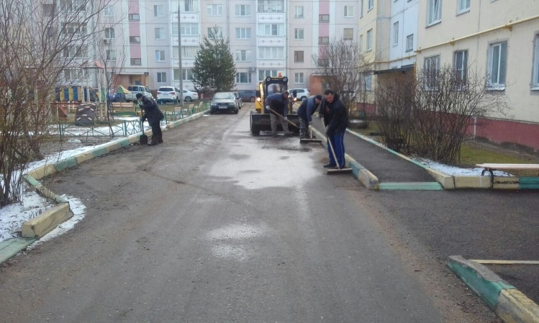
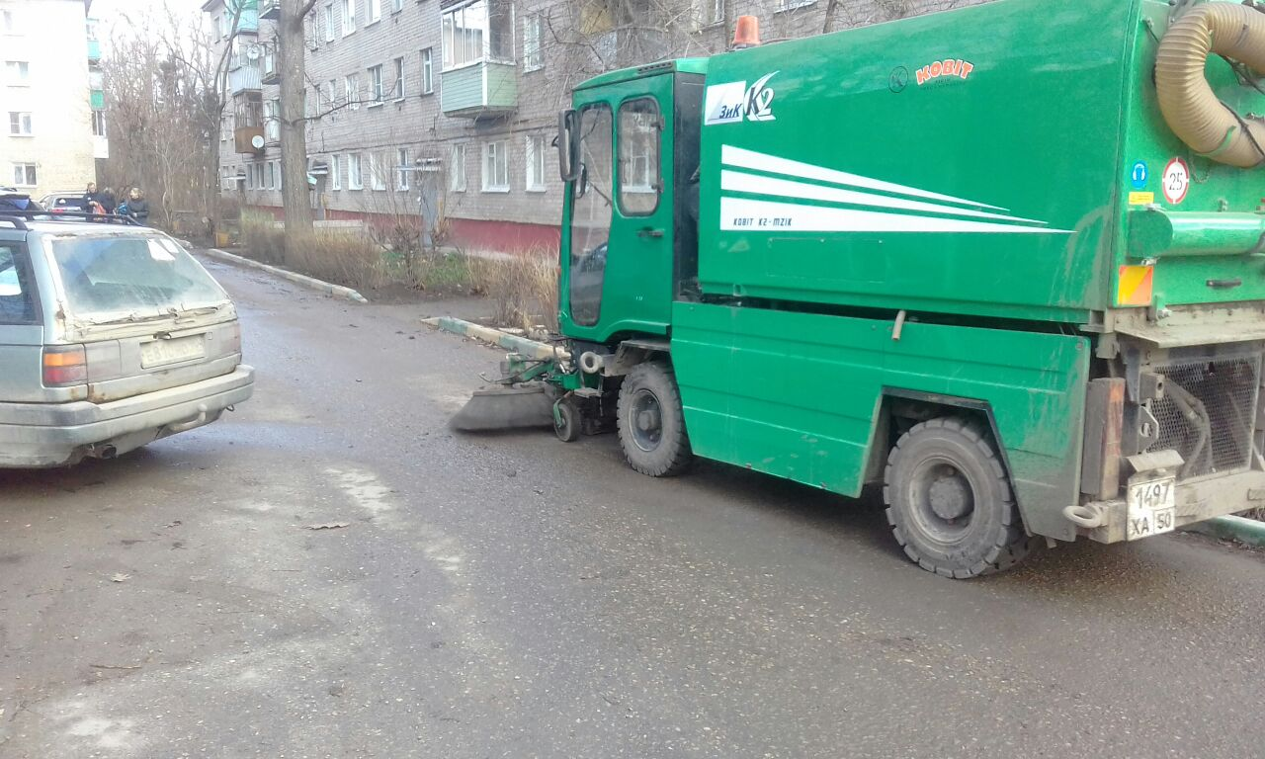
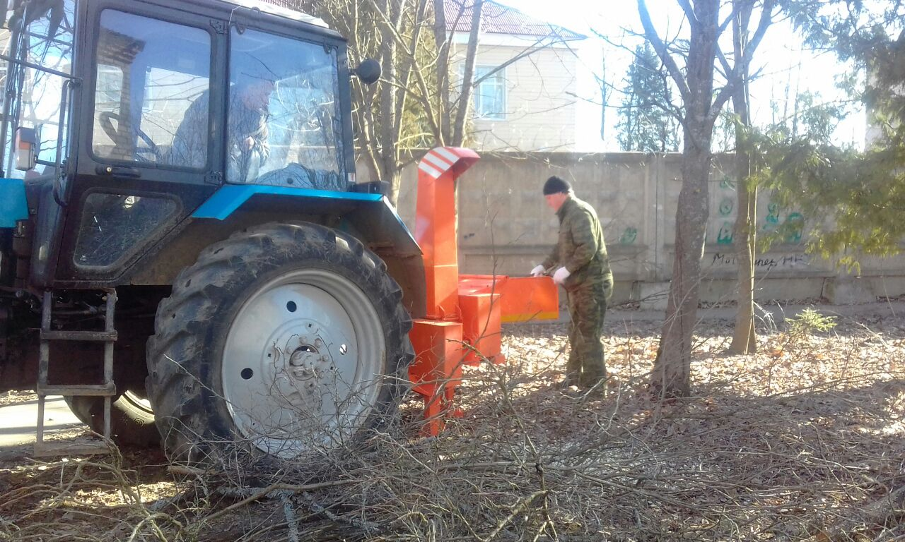
ДВОРОВЫЕ ТЕРРИТОРИИ
РАБОТА ТЕХНИКИ
Центральные площадки
Дробилки
РАБОТА ТЕХНИКИ

Slide 15
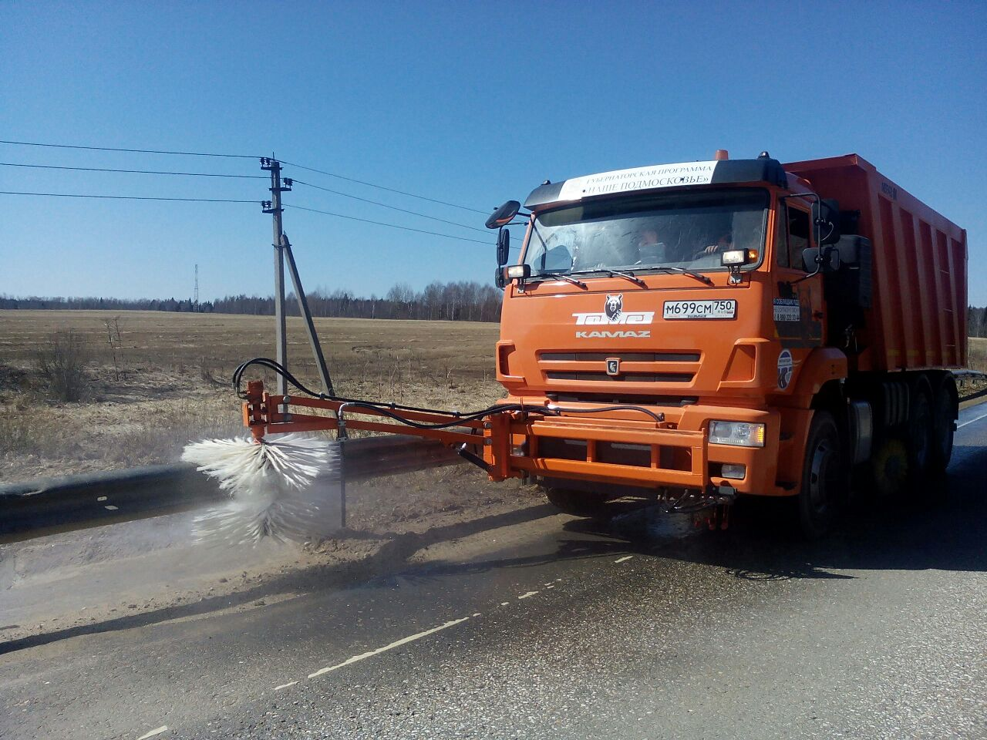
ДОРОЖНАЯ ИНФРАСТРУКТУРА
Уборка придорожной полосы, смета, покраска бордюрного камня, очистка и ремонт остановочных павильонов

Slide 16
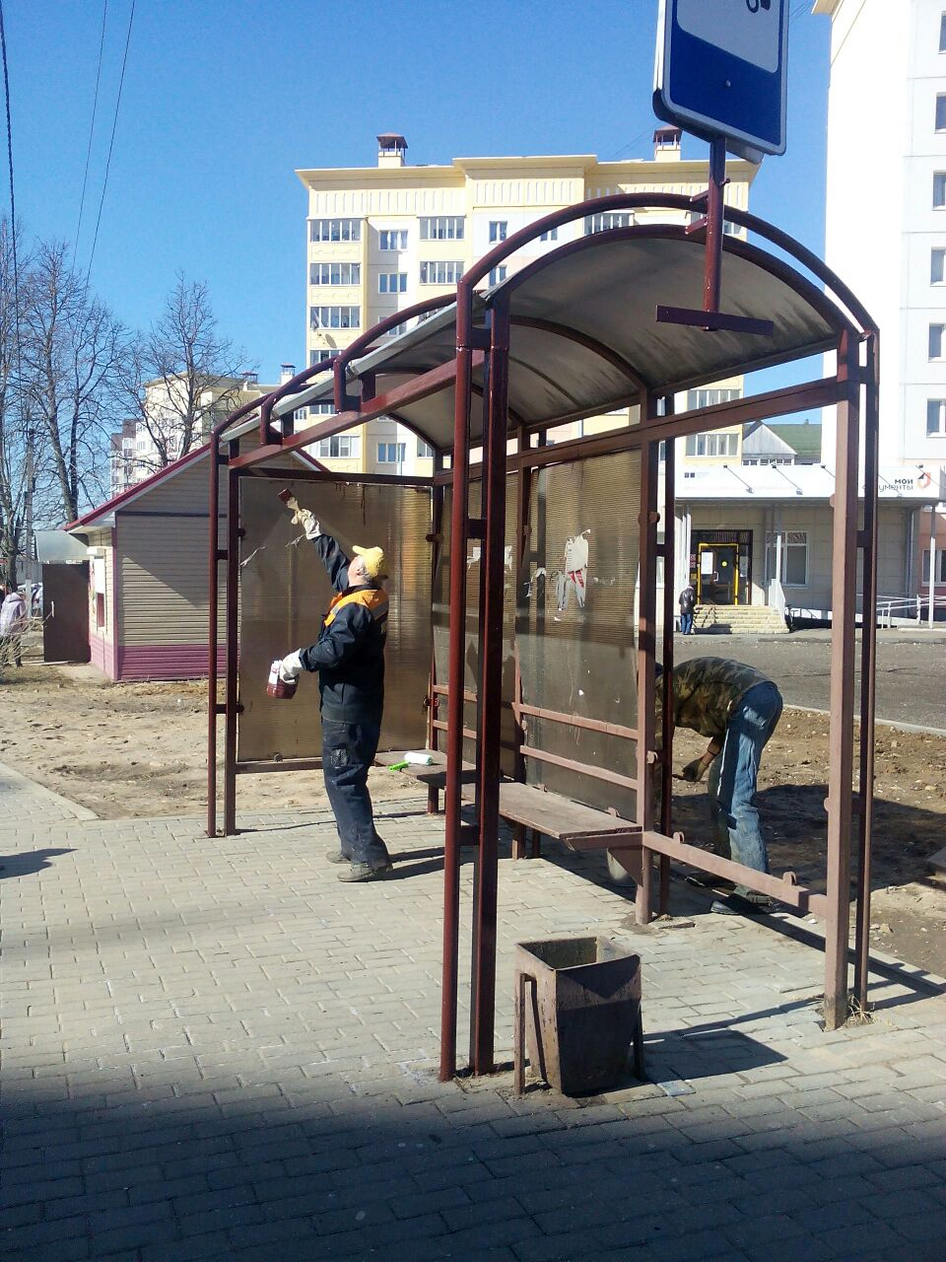
ДОРОЖНАЯ ИНФРАСТРУКТУРА
Уборка придорожной полосы, смета, покраска бордюрного камня, очистка и ремонт остановочных павильонов

Slide 17
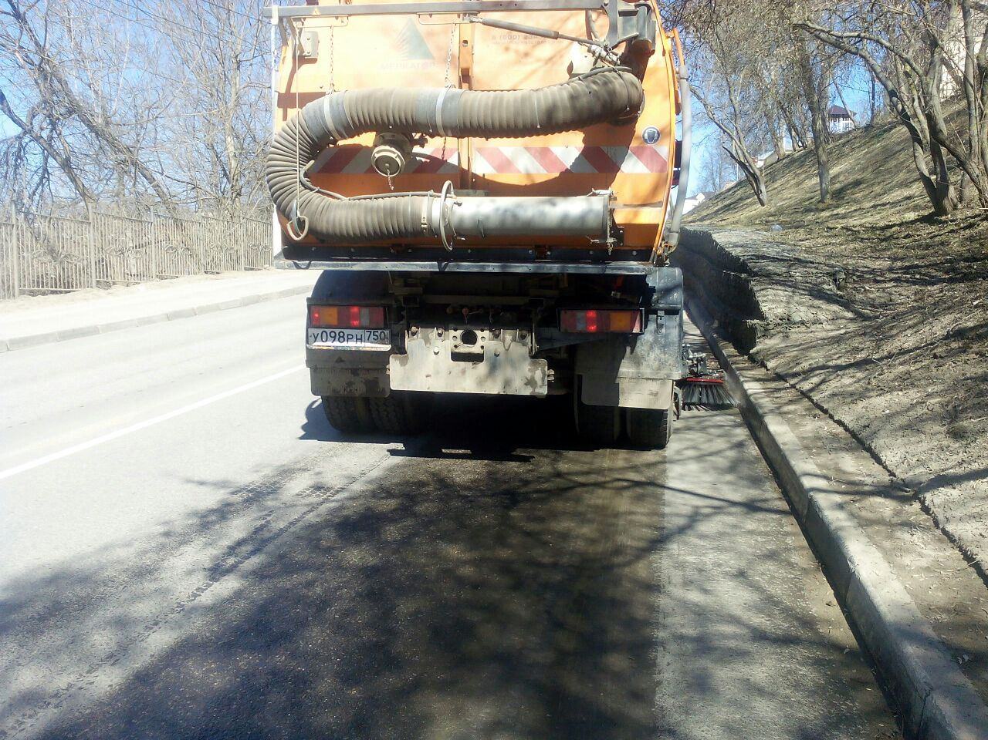
ДОРОЖНАЯ ИНФРАСТРУКТУРА
Уборка придорожной полосы, смета, покраска бордюрного камня, очистка и ремонт остановочных павильонов

Slide 18
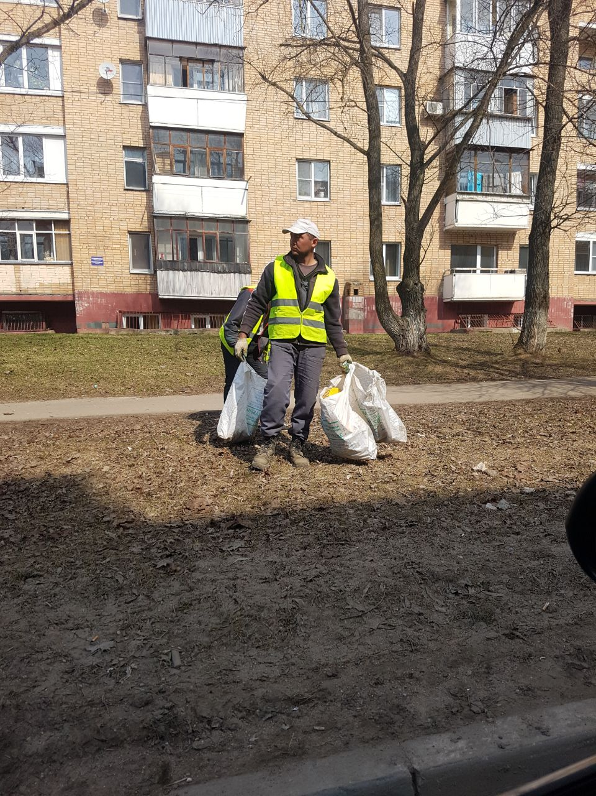
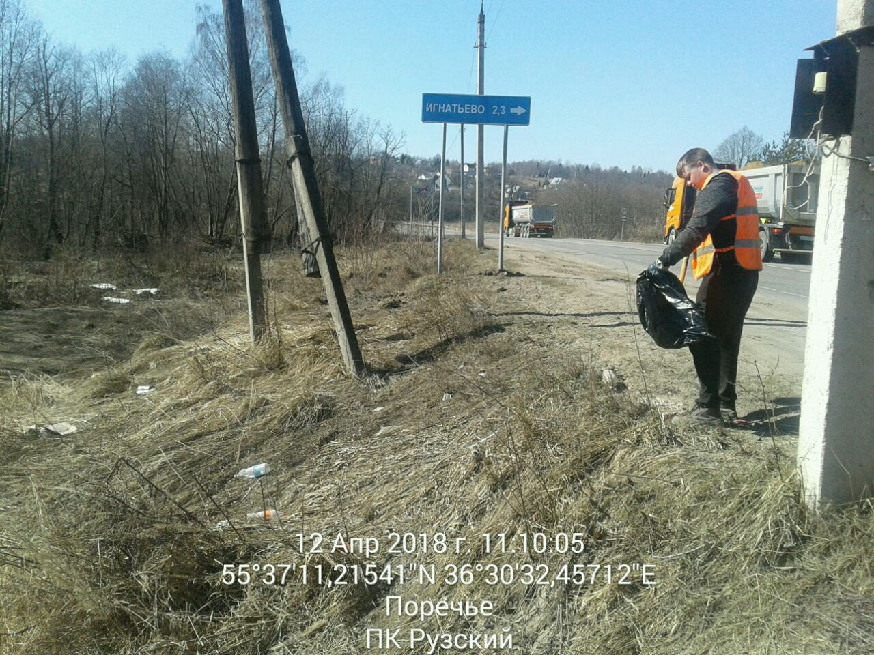
ДОРОЖНАЯ ИНФРАСТРУКТУРА
Уборка придорожной полосы, смета, покраска бордюрного камня, очистка и ремонт остановочных павильонов

Slide 19
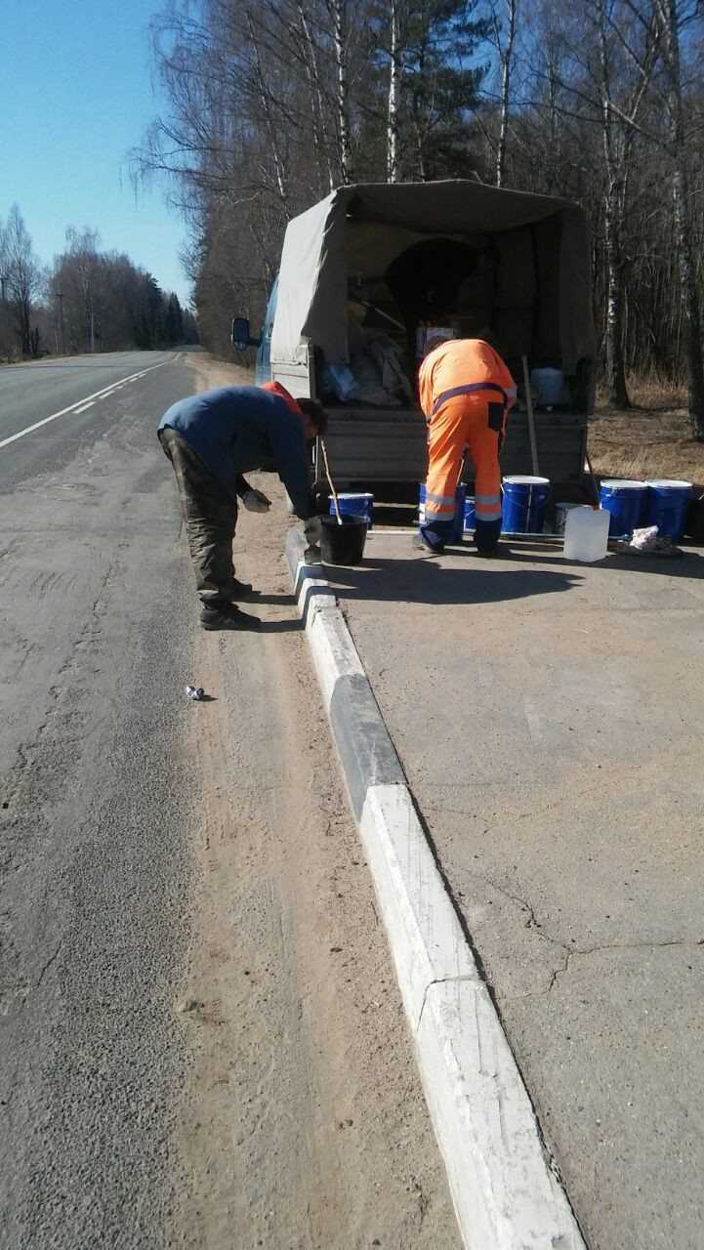
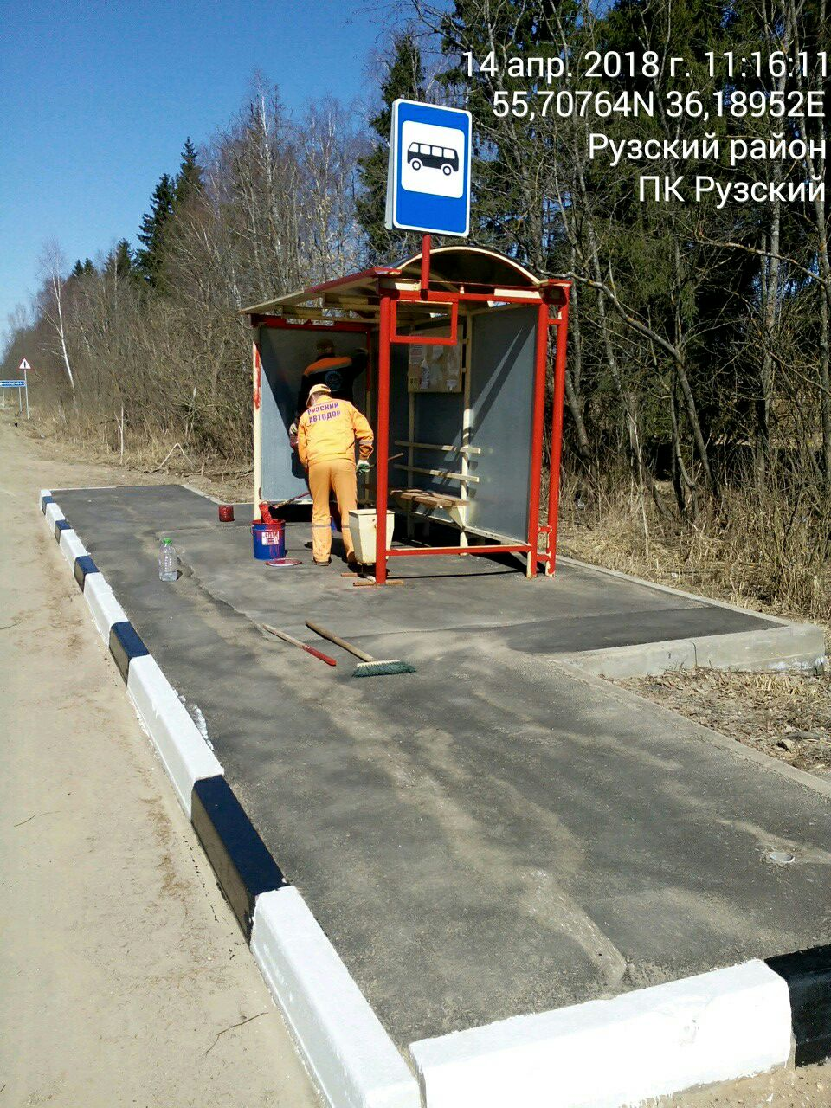
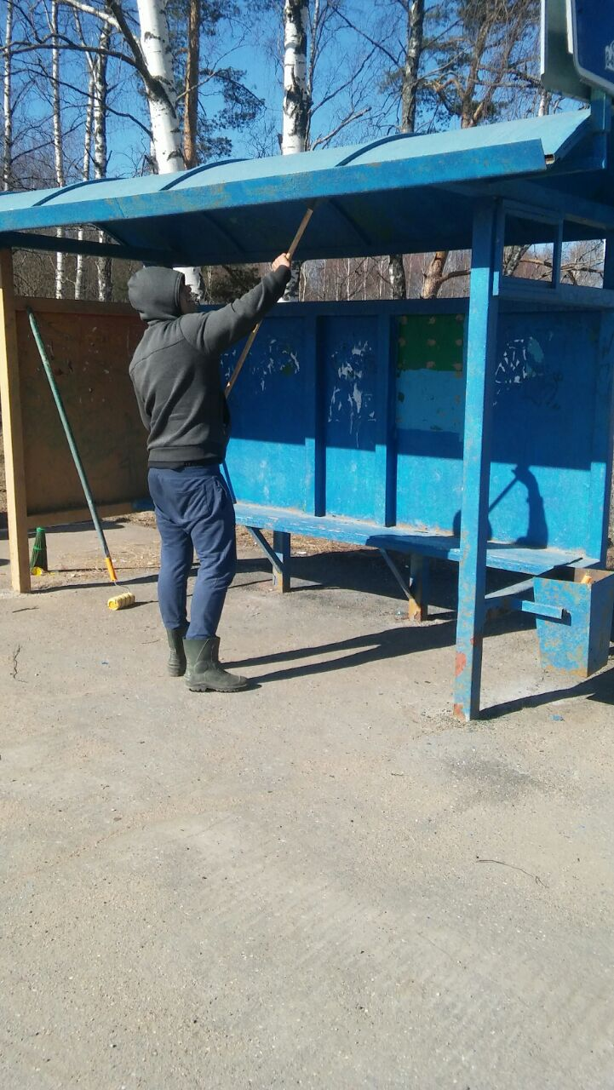
ДОРОЖНАЯ ИНФРАСТРУКТУРА
Уборка придорожной полосы, смета, покраска бордюрного камня, очистка и ремонт остановочных павильонов

Slide 20
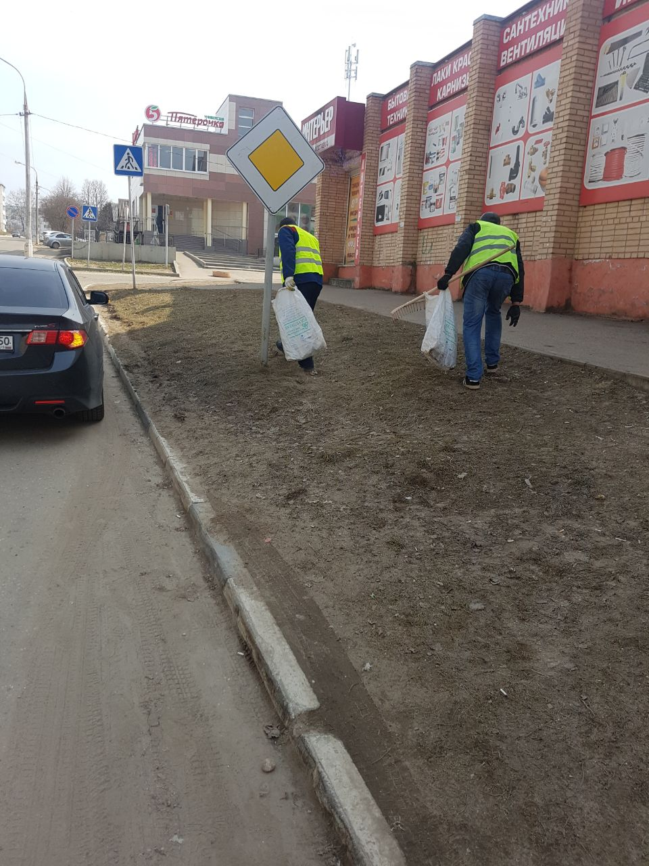
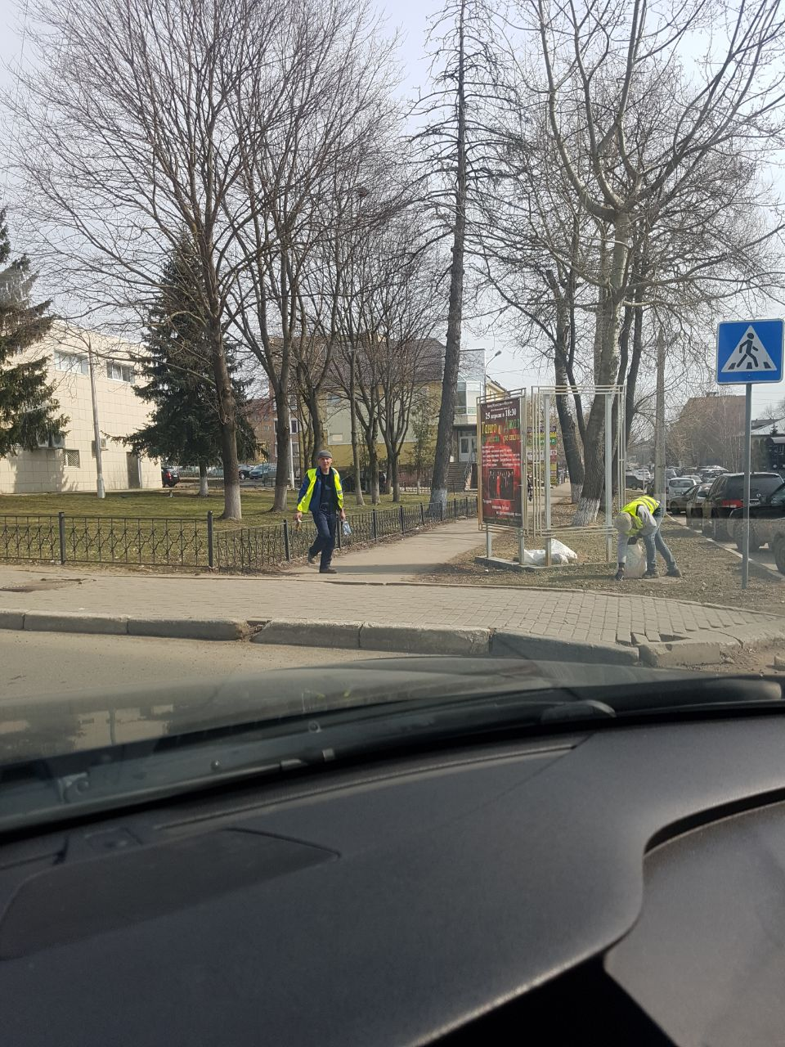
ДОРОЖНАЯ ИНФРАСТРУКТУРА
Уборка придорожной полосы, смета, покраска бордюрного камня, очистка и ремонт остановочных павильонов

Slide 21
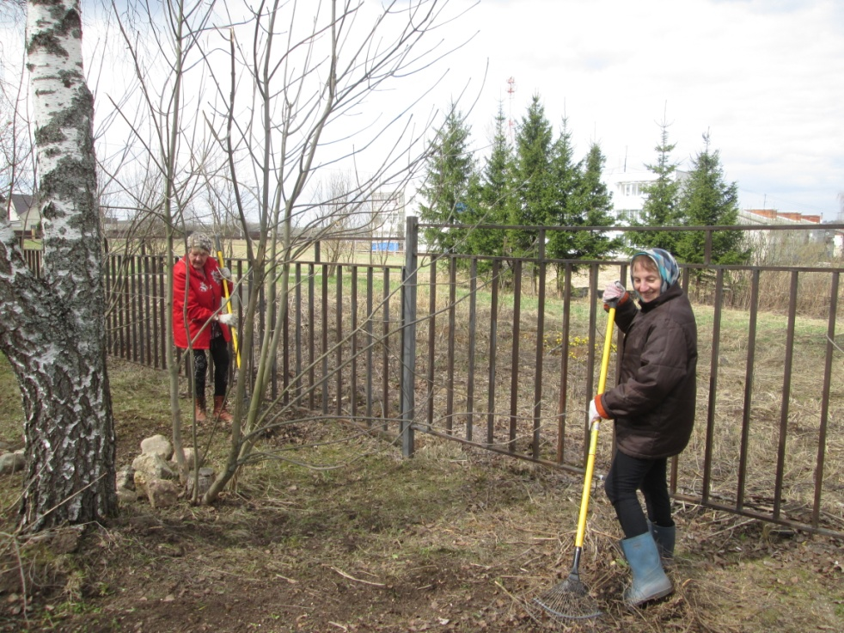
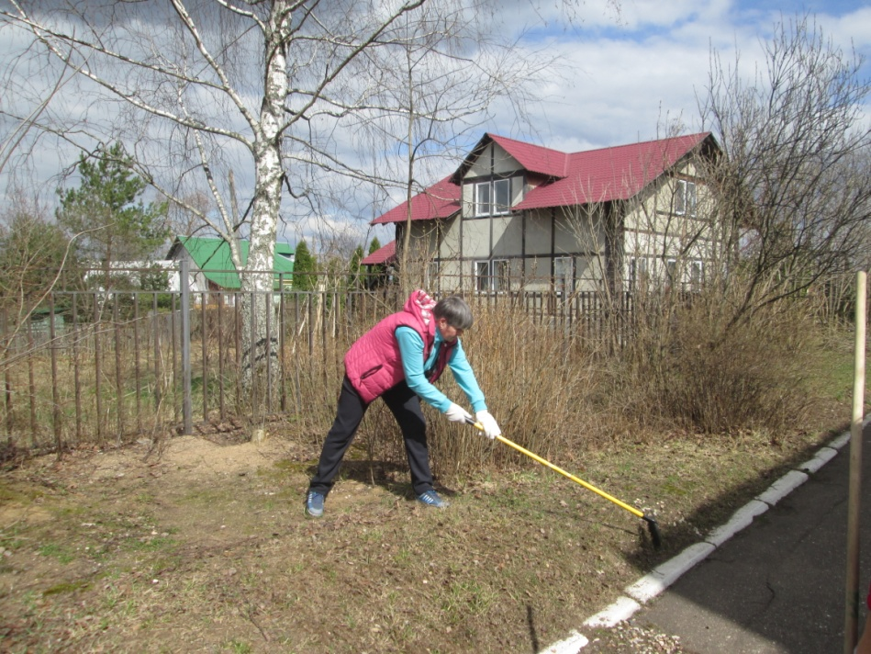
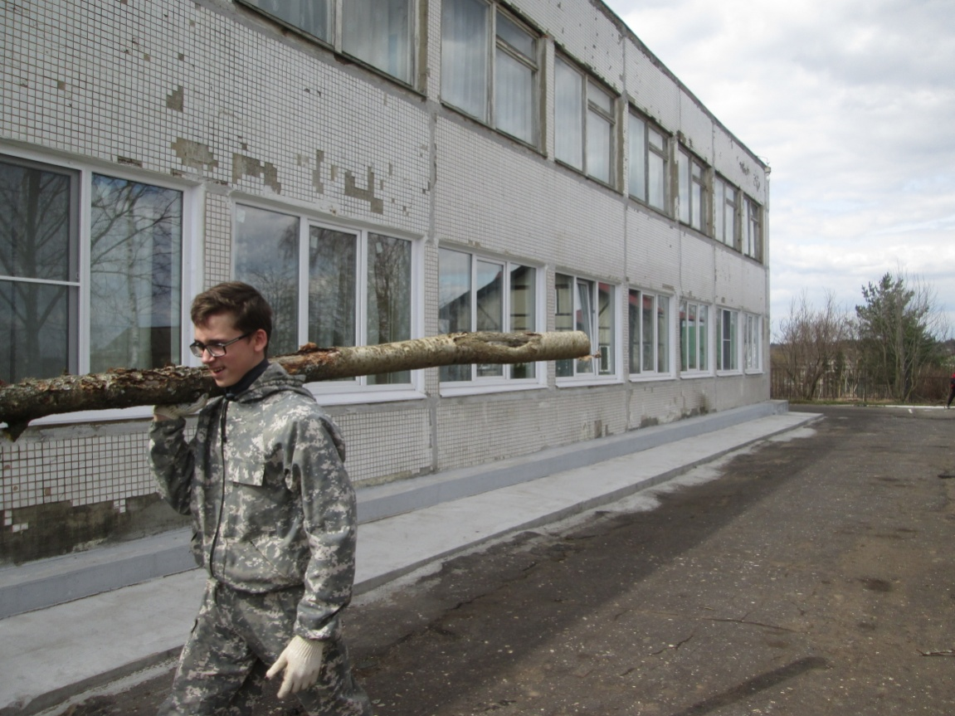
СУББОТНИК МБОУ "ОРЕШКОВСКАЯ СОШ"

Slide 22
СУББОТНИК п. БЕЛЯНАЯ ГОРА
АКТИВНОЙ ЖИТЕЛЬНИЦЕ, УЧАСТВОВАВШЕЙ В СУББОТНИКЕ 90 ЛЕТ

Slide 23
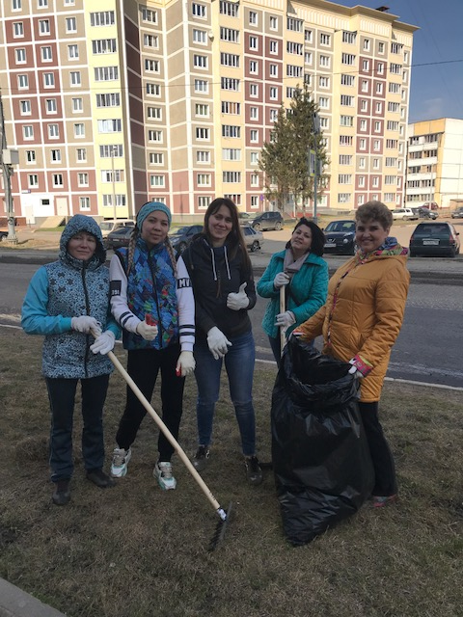
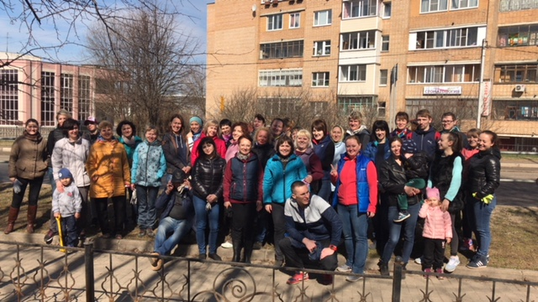
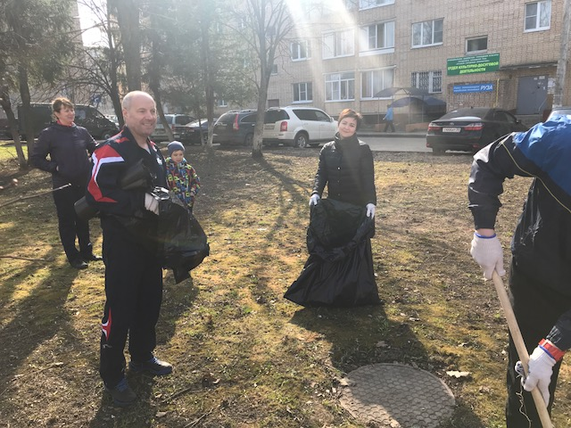
СУББОТНИК РУЗА, КУЛЬТУРА, ОБРАЗОВАНИЕ, СПОРТ

